Slide 1
경량 SI ERP
우리를 JAVA

Slide 2
INDEX.
1. 소개
팀원 소개
프로젝트 주제
4. 화면 설명
기능 나열
2. 일정
5. 시연
프로젝트 일정
3. 설계
6. 마무리
사용 Tool
화면 설계
ERD
클래스 설계
형상관리
Trouble Shooting
소감
Q&A

Slide 3
1. 소개
- 팀원 소개, 프로젝트 소개

Slide 4
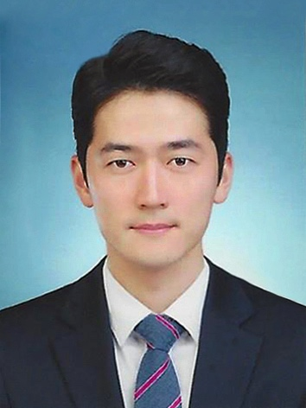
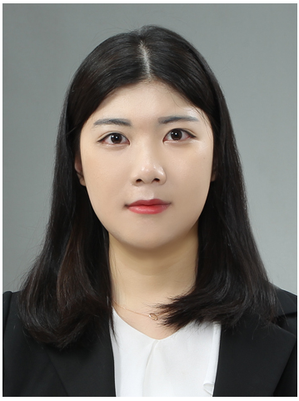
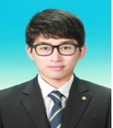
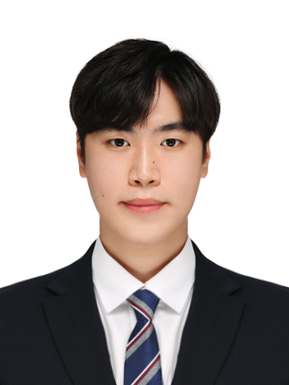
팀원 소개
우리를 JAVA
이민규 팀장
프로젝트 총괄 및 프론트엔드
일정관리, 사원관리, DB연동, 회원수정, 카카오 주소API, Git 관리
김미현 팀원
프론트엔드 및 안드로이드
메인, 일정관리, React, 안드로이드, 풀캘린더 API, DB연동, 구글차트 API
남이준 팀원
백엔드
DB설계, 프로시저 설계, 프로시저 생성, 클래스 설계, DB연동
김충식 팀원
벡엔드 및 안드로이드
DB설계, 프로시저 설계, 프로시저 생성, 파이어베이스, 클래스 설계, DB연동, 안드로이드

Slide 5
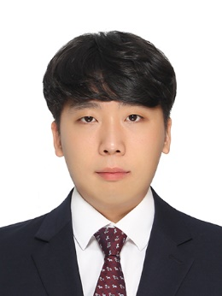
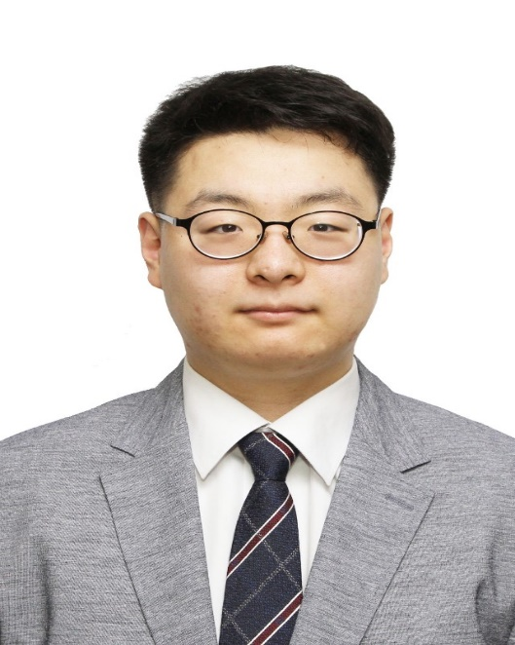
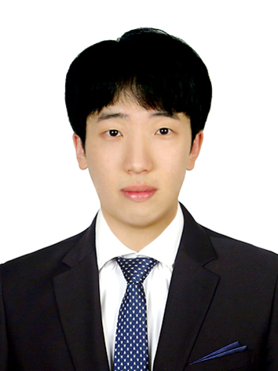
팀원 소개
우리를 JAVA
금동진 팀원
프론트엔드 및 안드로이드
파견사원, KAKAO 지도 API, 급여관리, DB연동, 안드로이드
도준오 팀원
프론트엔드
결재 함, 받은 결재, 결재관리, DB연동, DB데이터 구축
이상현 팀원
프론트엔드
결재양식, 결재 신청, 결재관리, DB연동, DB데이터 구축

Slide 6




프로젝트 소개
우리를 JAVA
경량 SI ERP + GROUPWARE
GROUPWARE
ERP
Mobile

Slide 7
2. 일정
프로젝트 일정

Slide 8
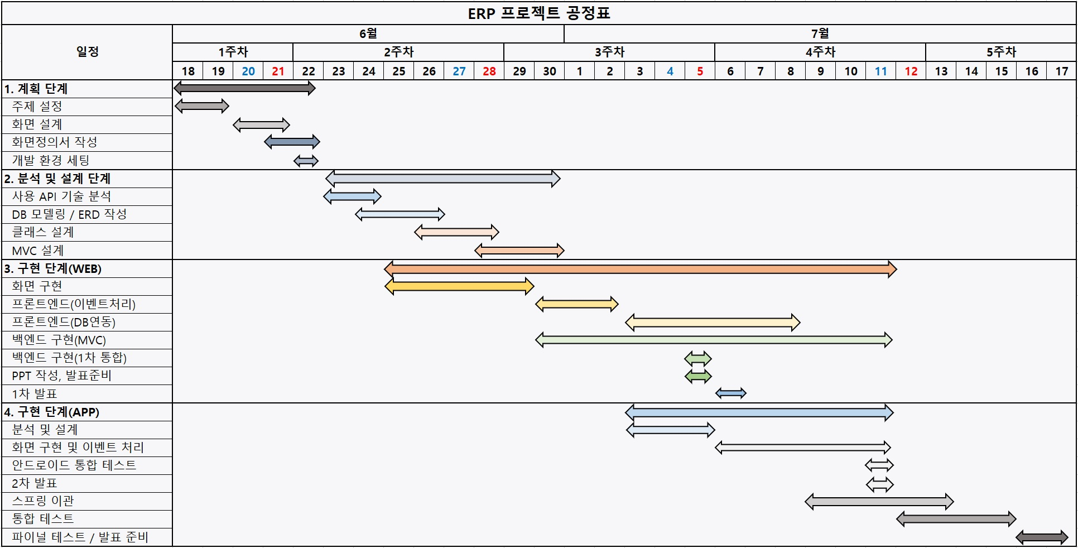
프로젝트 일정
우리를 JAVA

Slide 9
3. 설계
화면 설계, 사용Tool, ERD, 클래스 설계, 형상관리

Slide 10



프로젝트 설계
우리를 JAVA
Controller
Front-End와 Back-End의 만남
모델과 뷰의 상호작용을 관리
C
MVC
View
Front-End
사용자에게 보이는 화면 내용
Model
Back-End
소프트웨어 내에서 데이터
V
M

Slide 11
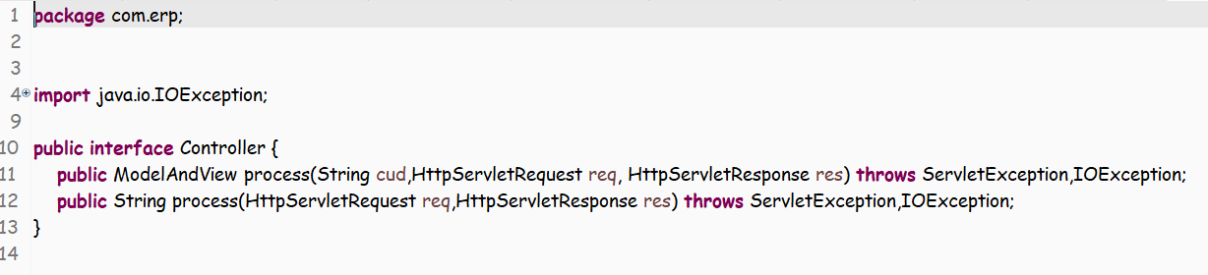
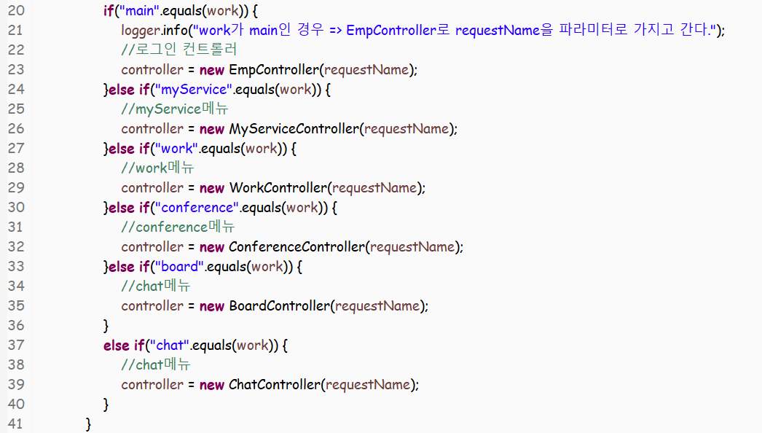
JAVA - 스프링
우리를 JAVA
JAVA 코드
SPRING 코드

Slide 12
화면 설계
우리를 JAVA
로그인
출퇴관리
메인 페이지
급여관리
My Service
Conference
회의실
개인일정
메뉴
Work
Notice
전자결재
부서일정
관리자
인사
게시판
내 결재함
결재양식
결재신청
조직도
사원관리
파견사원

Slide 13
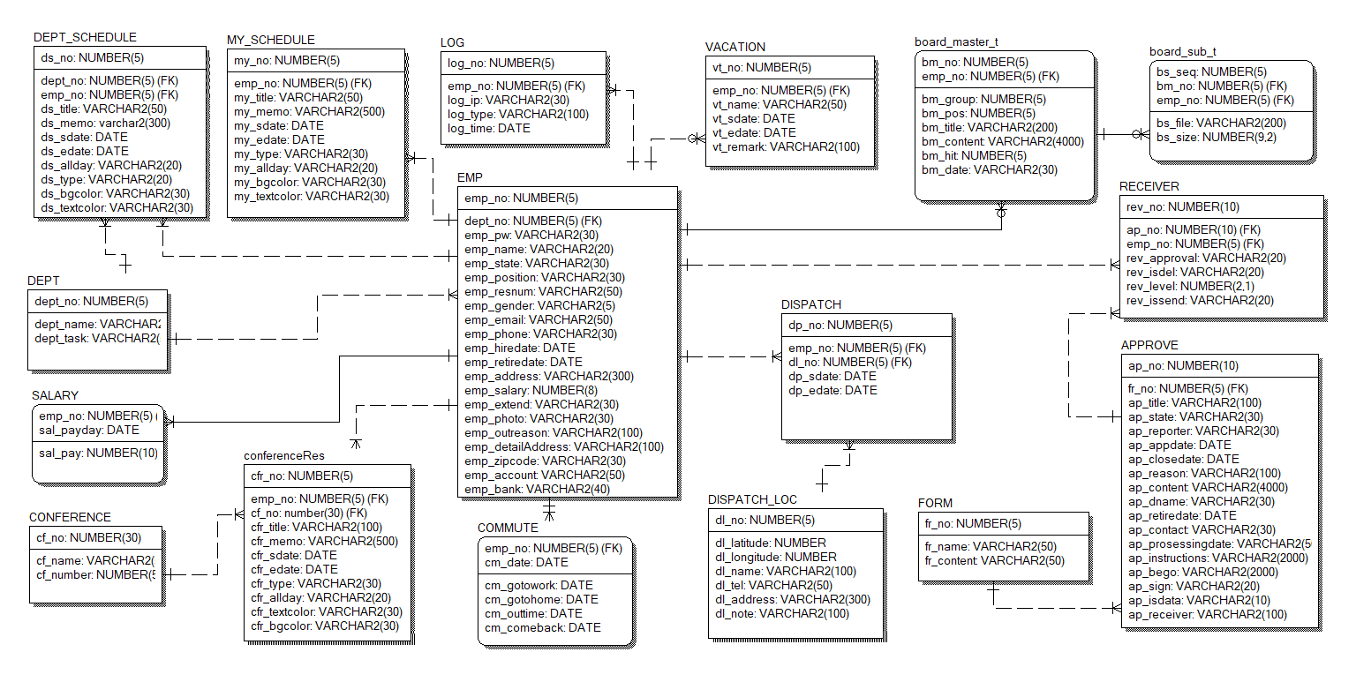
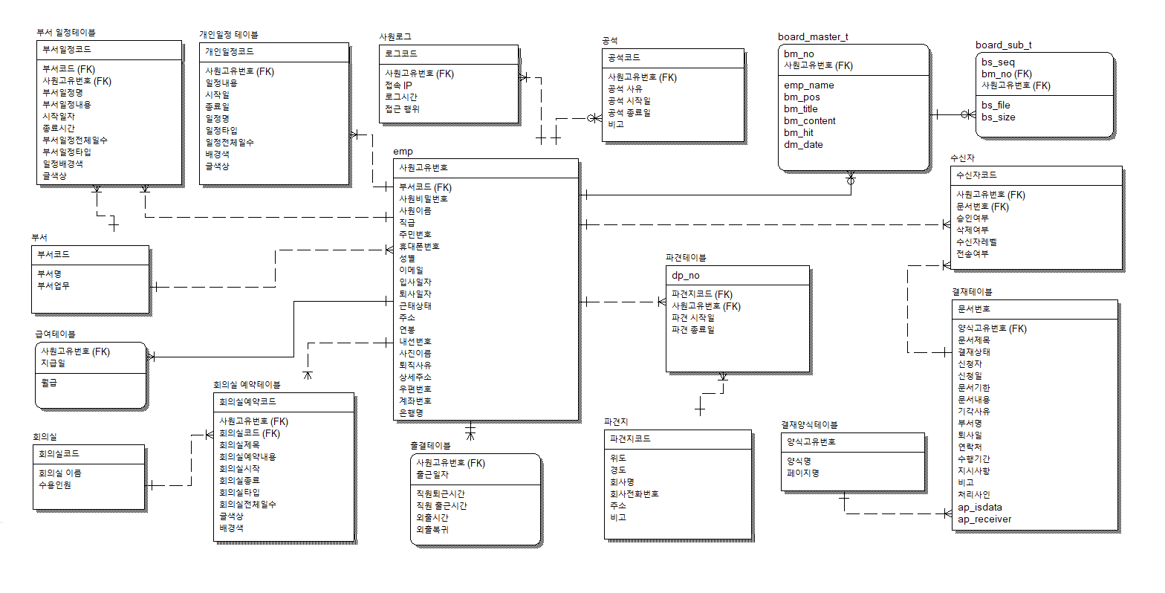
ERD 설계
우리를 JAVA
부서코드

Slide 14
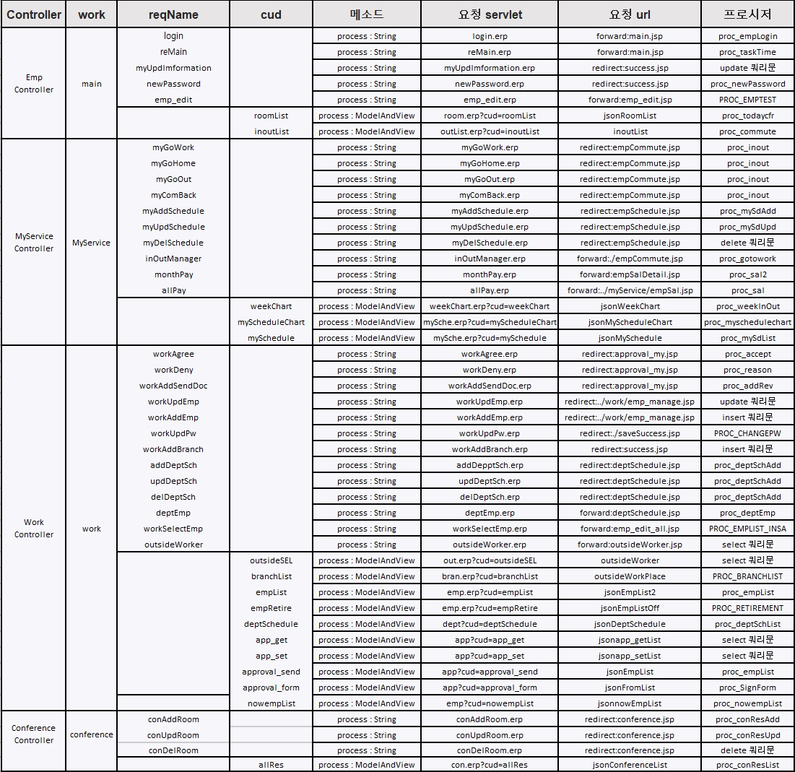
클래스 설계
우리를 JAVA

Slide 15














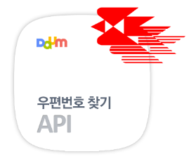






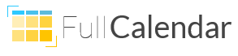
프로젝트 사용 Tool
우리를 JAVA
)
BACK-END
FRONT-END
APPLICATION
Configuration
Management
API

Slide 16
4. 화면 설명
화면구성, 코드 설명, 기능 안내

Slide 17
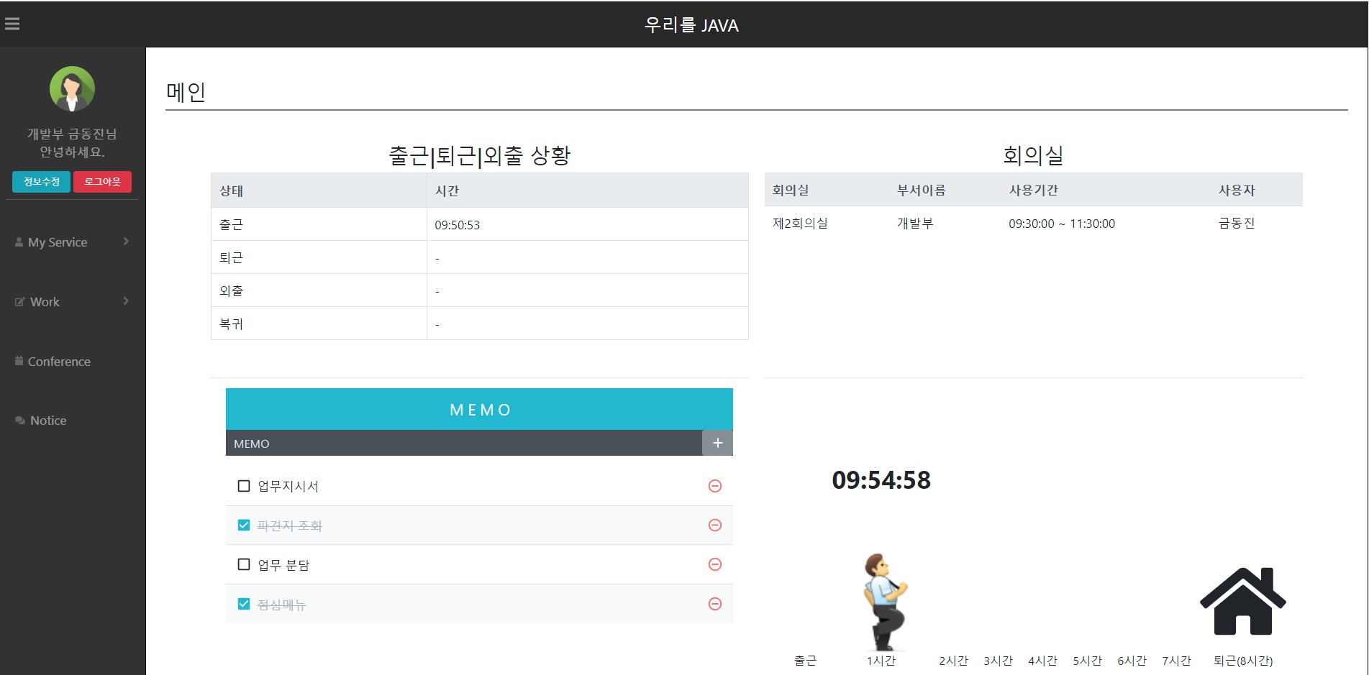
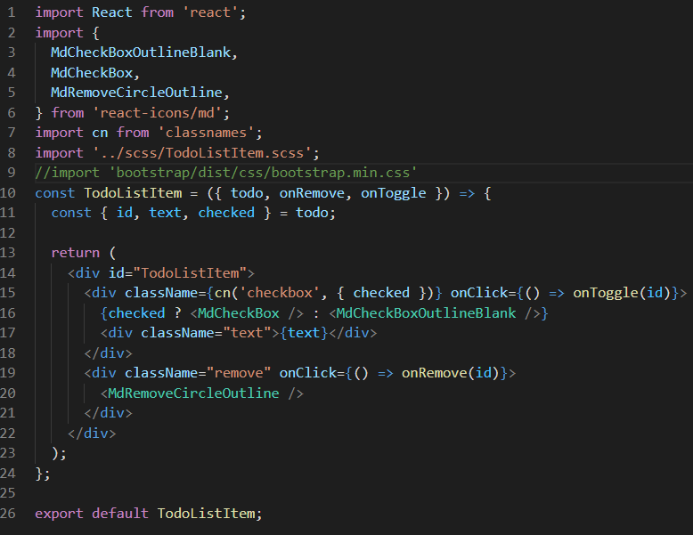
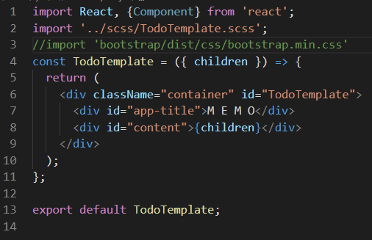
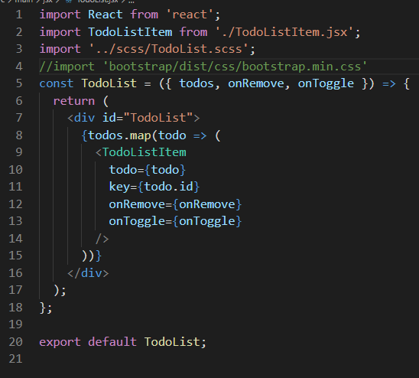
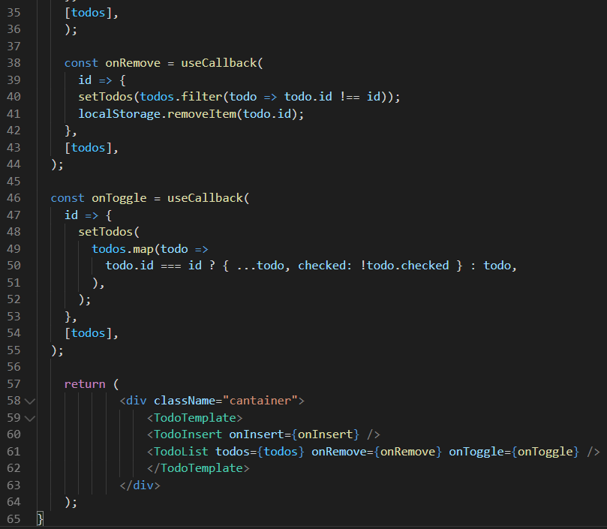
화면구성 - 메인화면
우리를 JAVA
주요코드
Enjoy your stylish business and campus life with BIZCAM

Slide 18
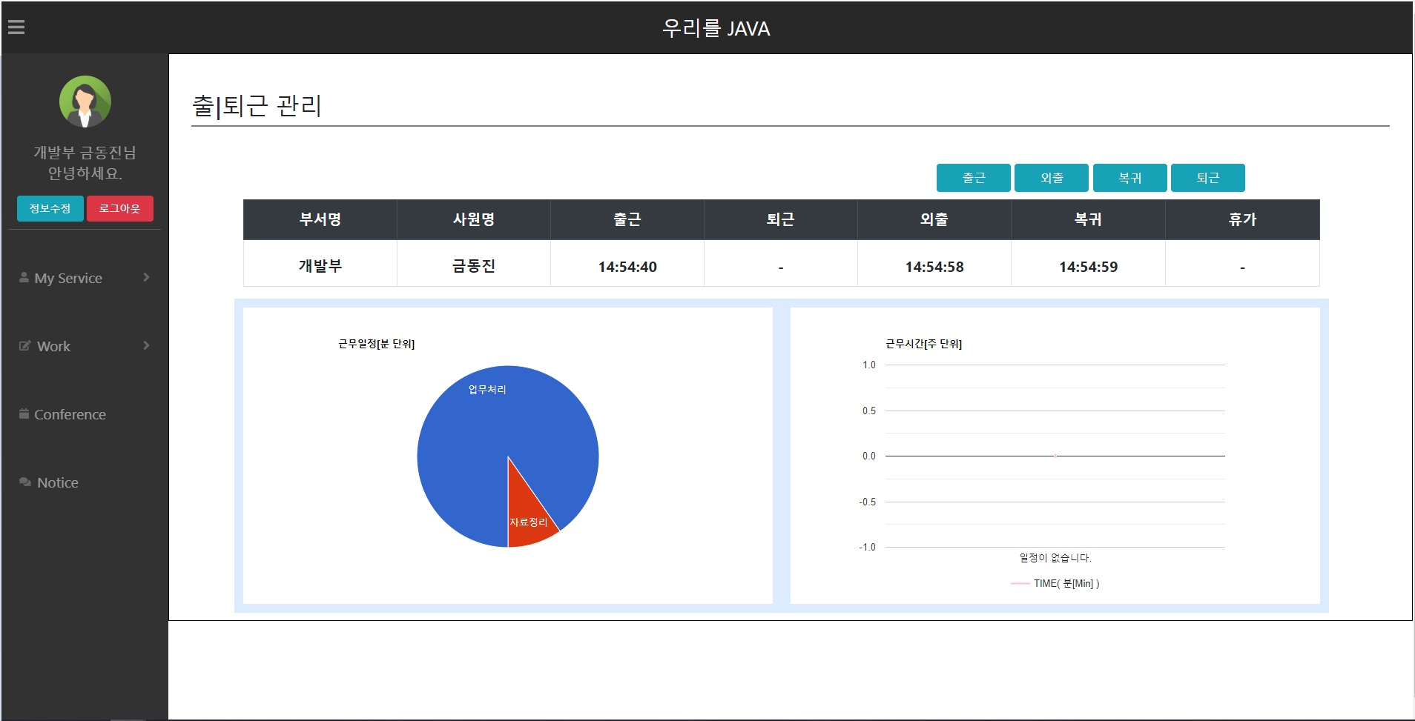
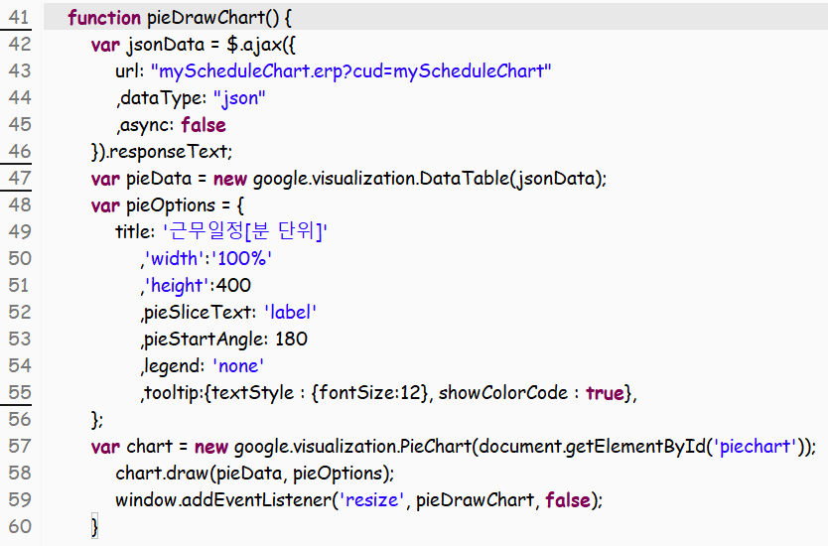
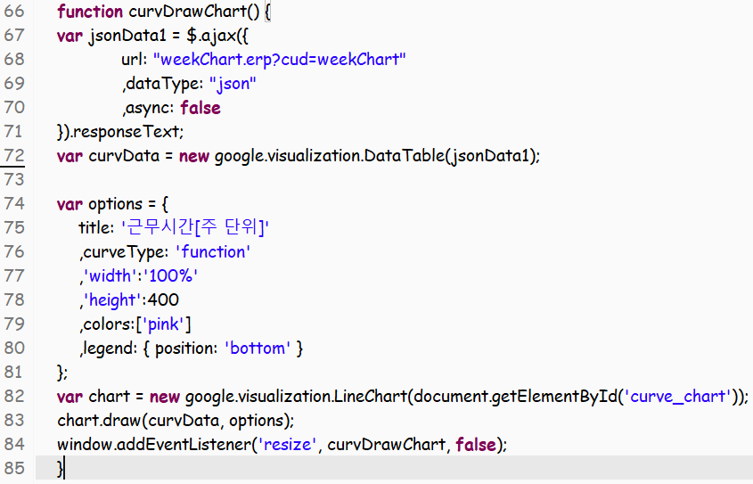
화면구성 - 출퇴관리
우리를 JAVA
주요코드
Enjoy your stylish business and campus life with BIZCAM

Slide 19
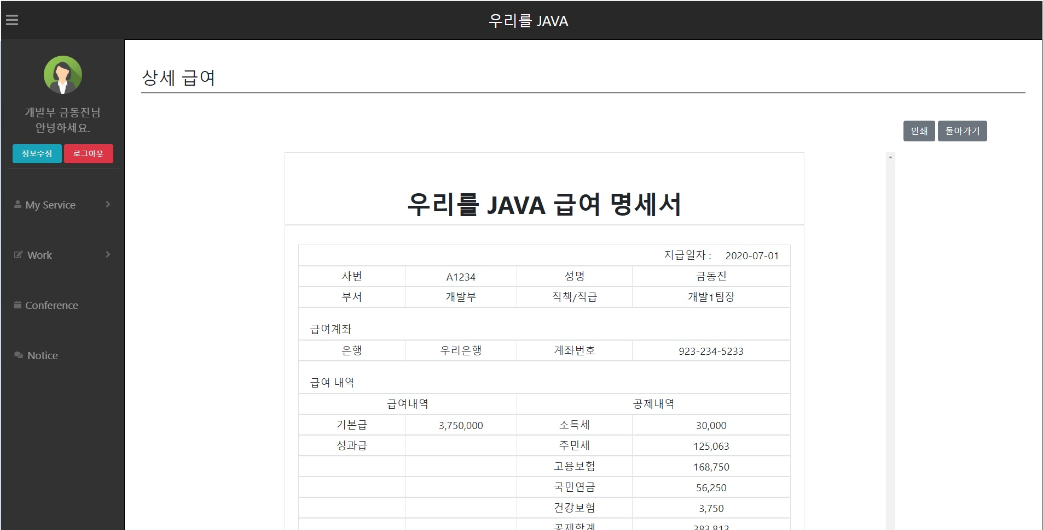
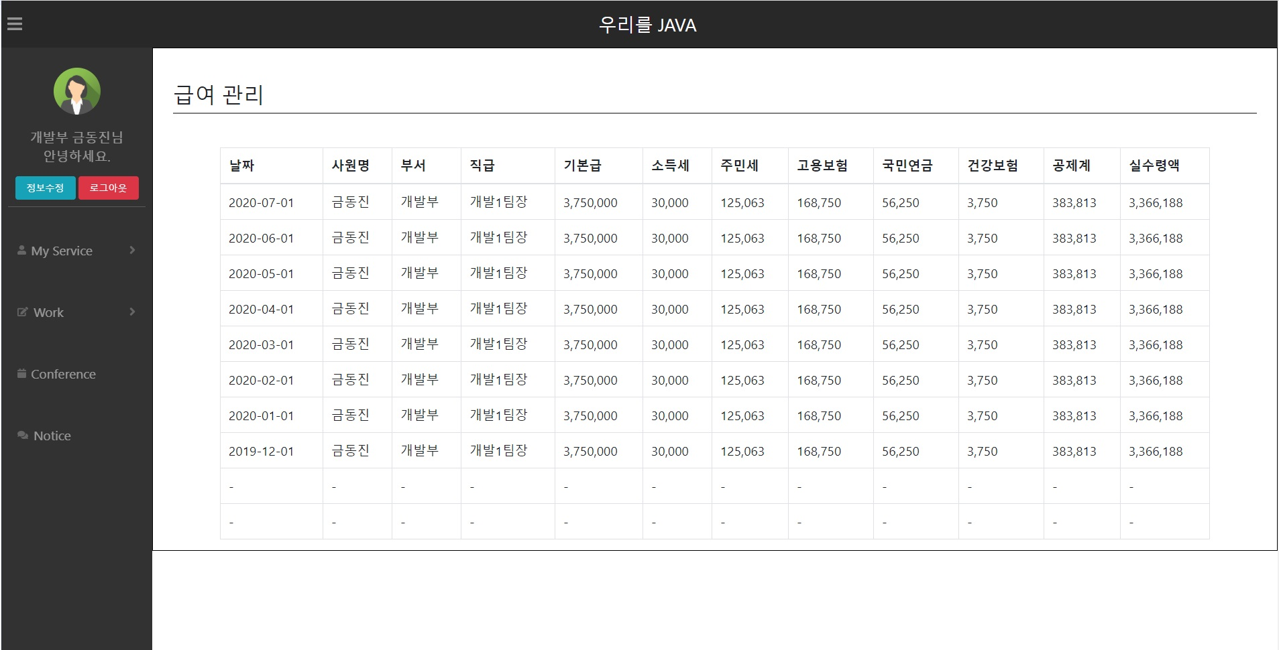
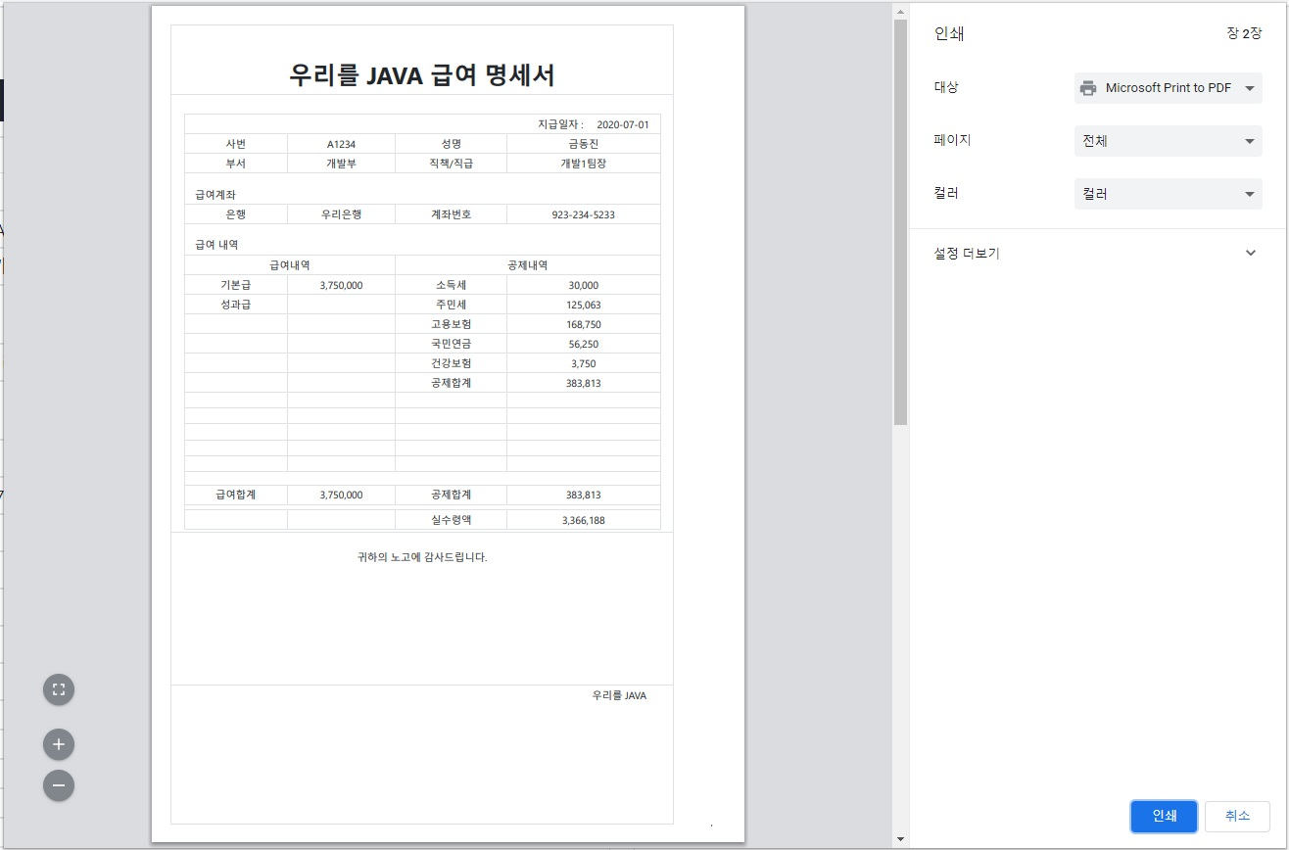
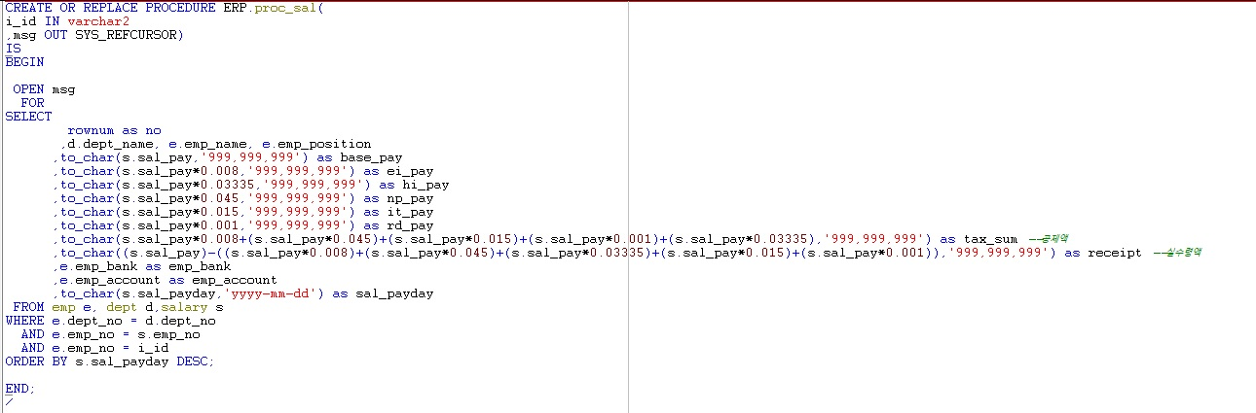
화면구성 - 급여관리
우리를 JAVA
주요코드
Enjoy your stylish business and campus life with BIZCAM

Slide 20
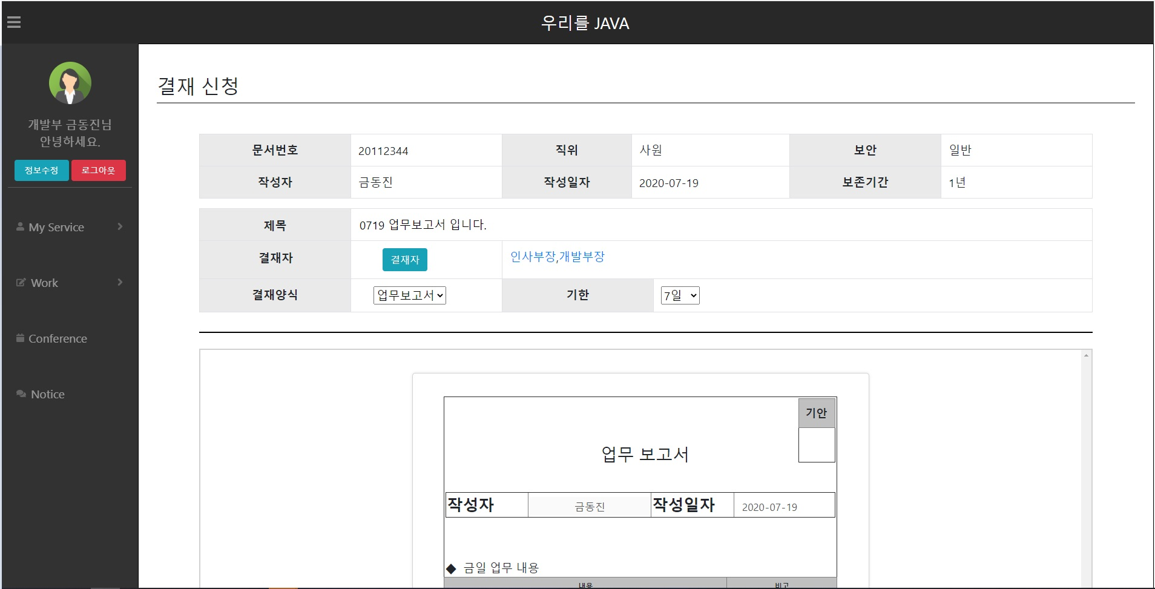

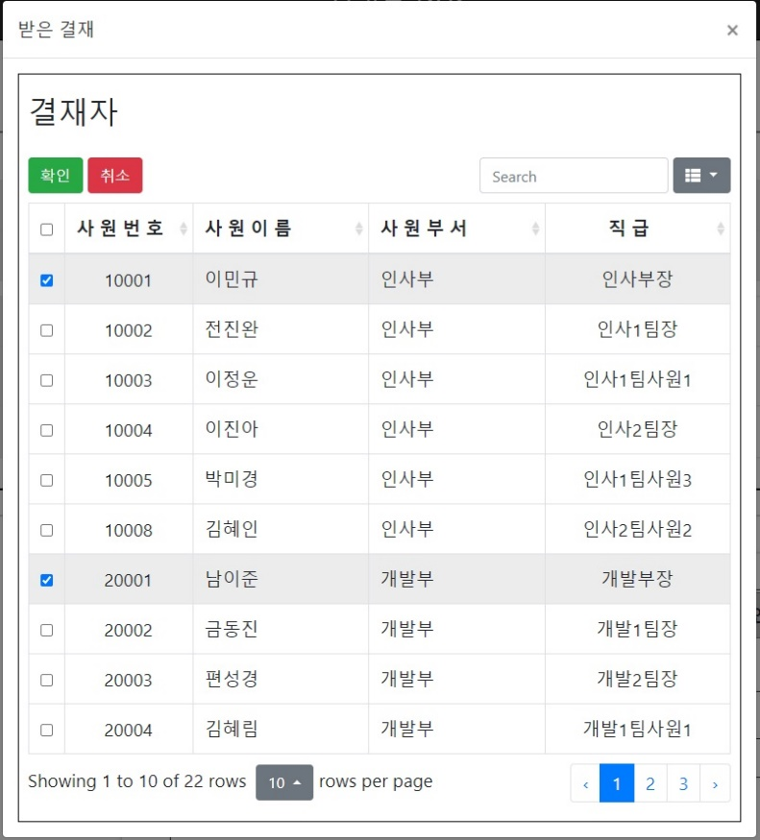
화면구성 - 결재신청
우리를 JAVA
주요코드
Enjoy your stylish business and campus life with BIZCAM

Slide 21
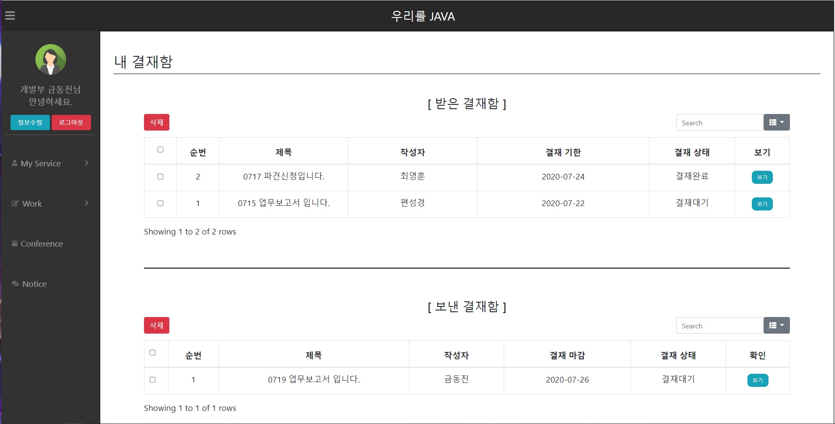
화면구성 - 내 결재함
우리를 JAVA
주요코드
Enjoy your stylish business and campus life with BIZCAM

Slide 22
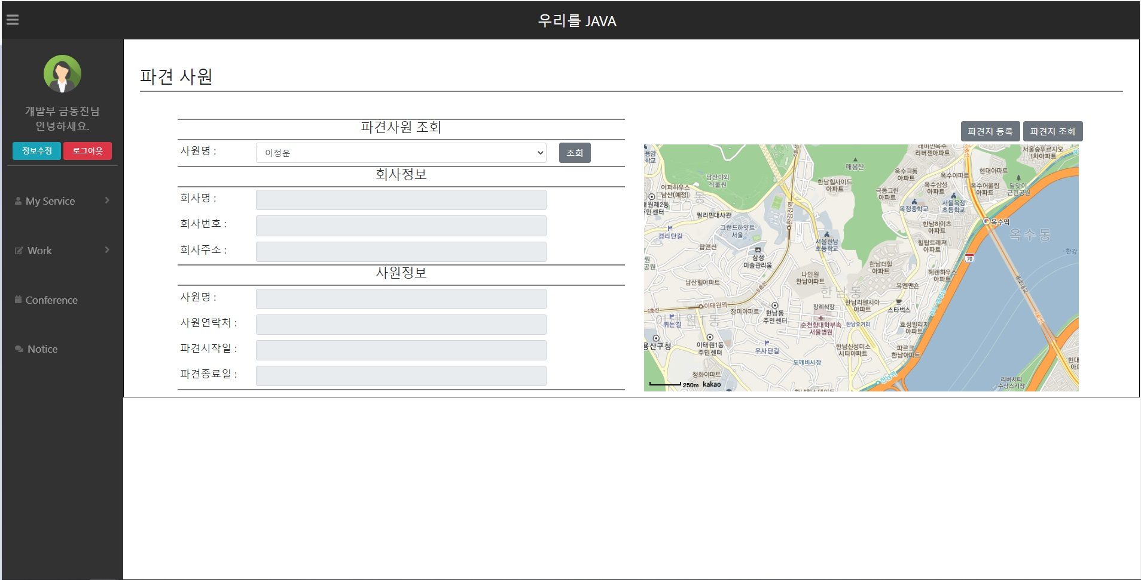
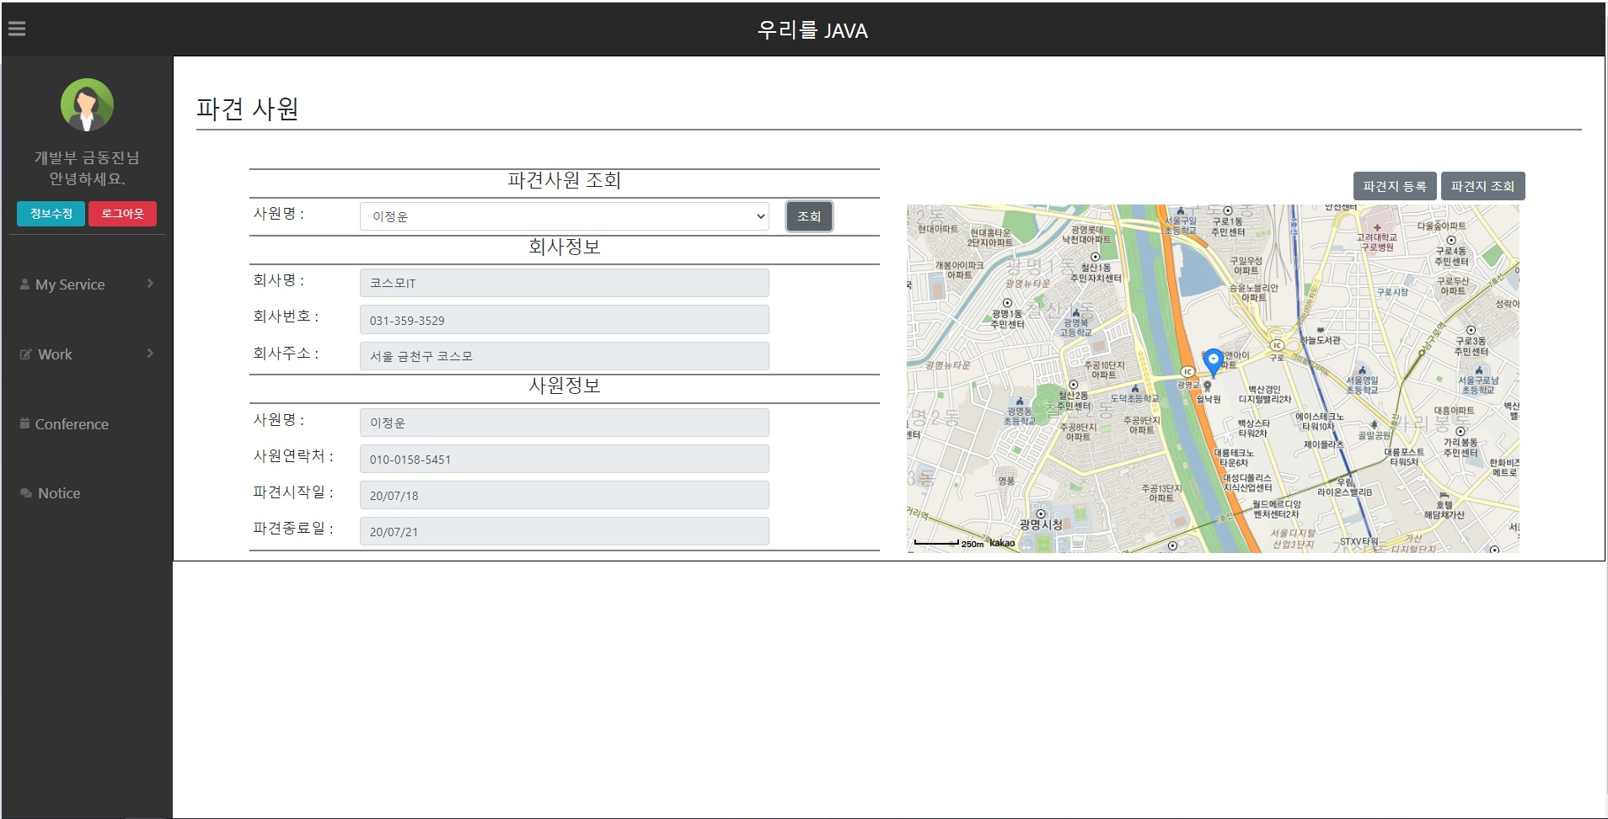
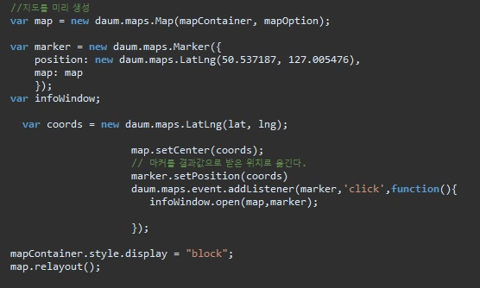
화면구성 - 파견사원
우리를 JAVA
주요코드
Enjoy your stylish business and campus life with BIZCAM

Slide 23
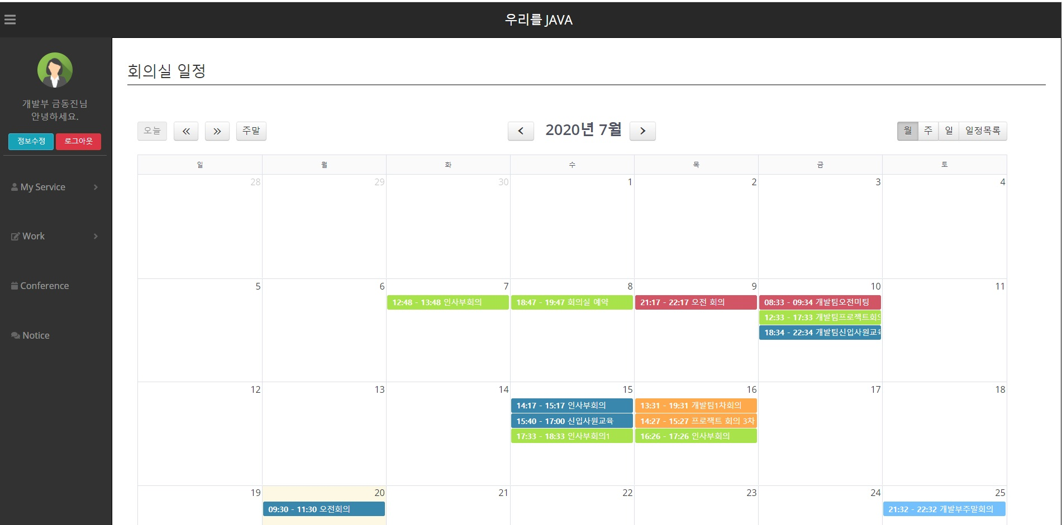
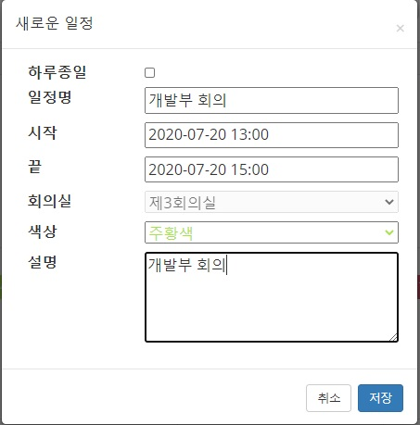
화면구성 - 회의실
우리를 JAVA
주요코드
Enjoy your stylish business and campus life with BIZCAM

Slide 24
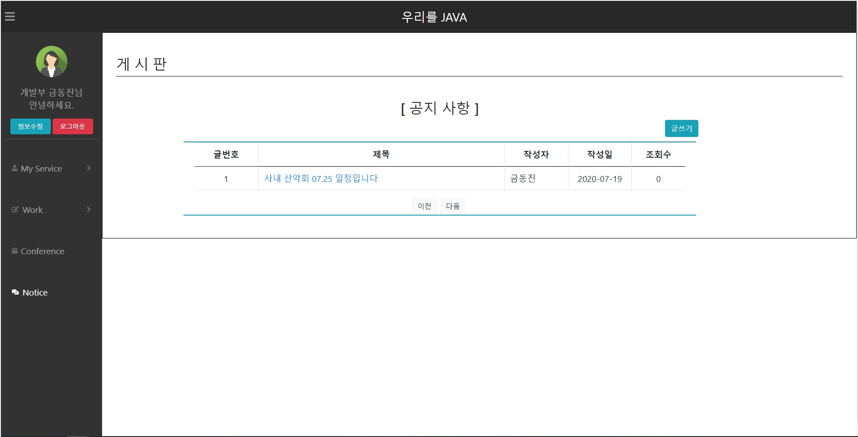
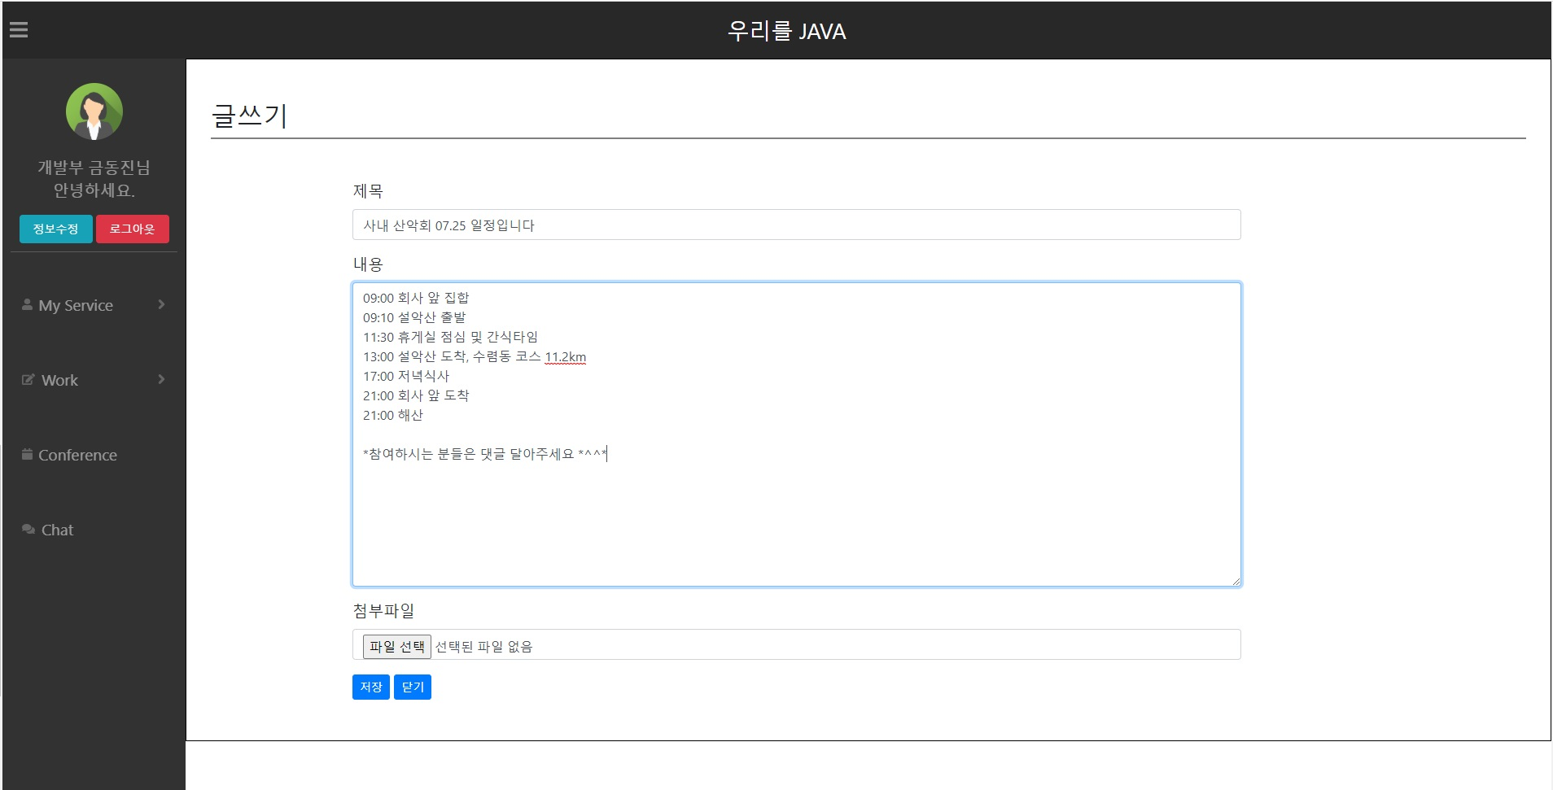
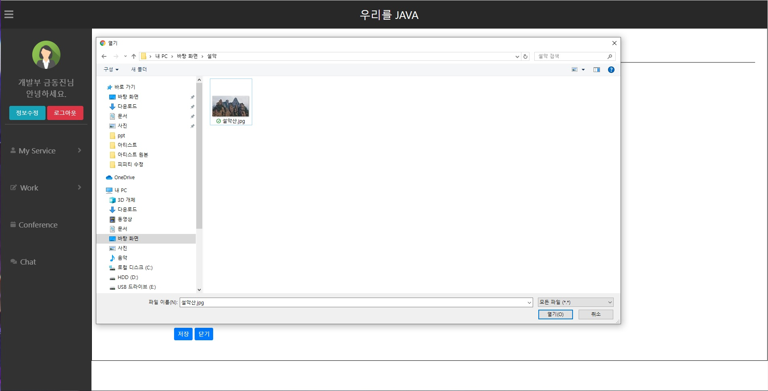
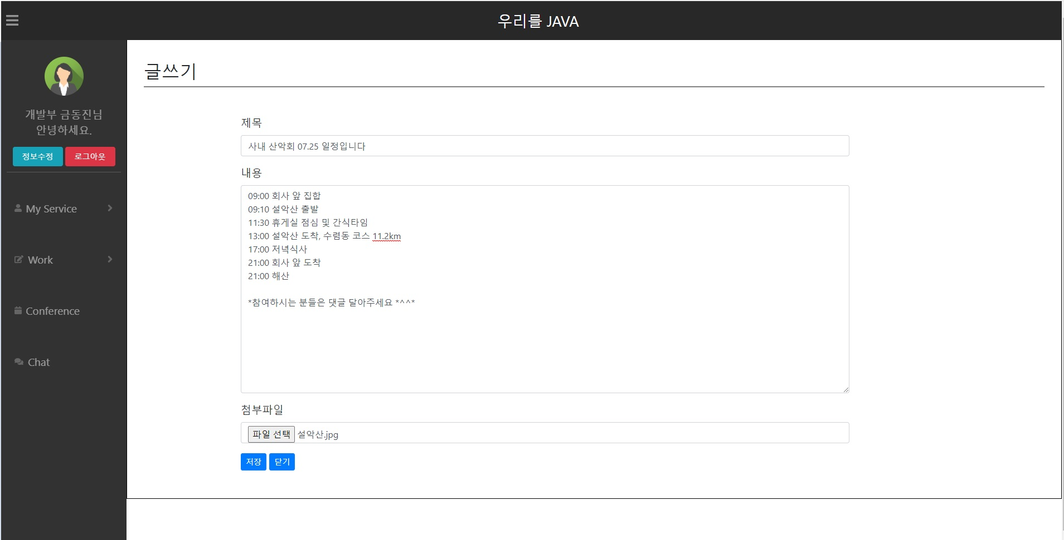
화면구성 - 게시판
우리를 JAVA

Slide 25
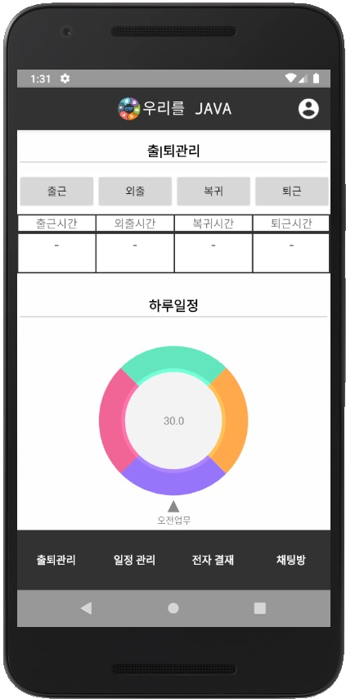
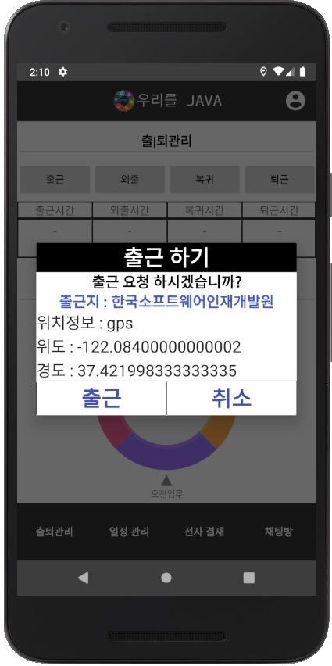
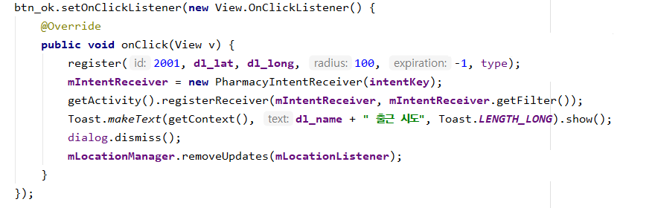
화면구성 - 출퇴관리
우리를 JAVA

Slide 26
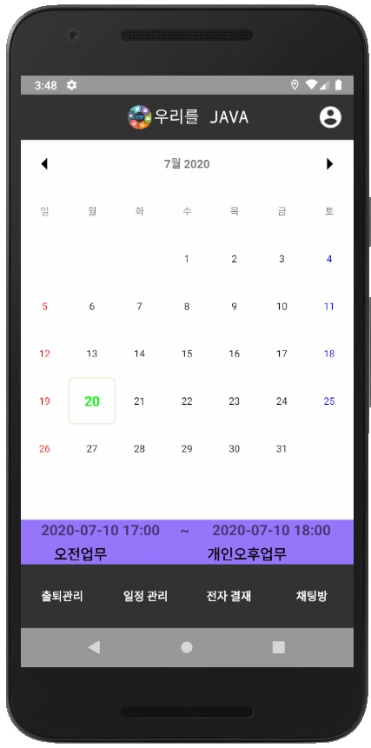
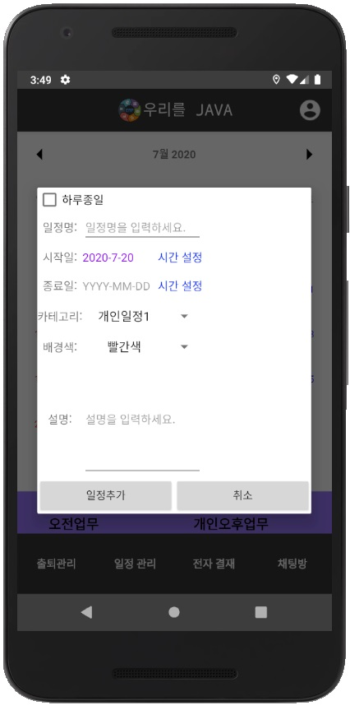
화면구성 - 일정관리
우리를 JAVA

Slide 27
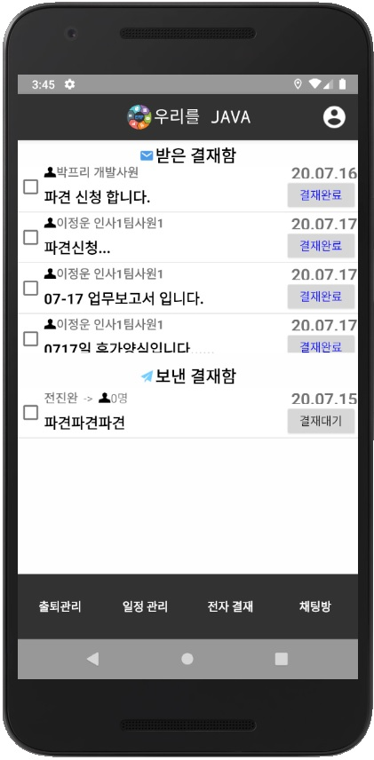
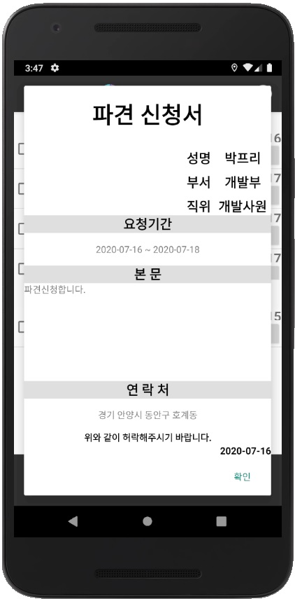
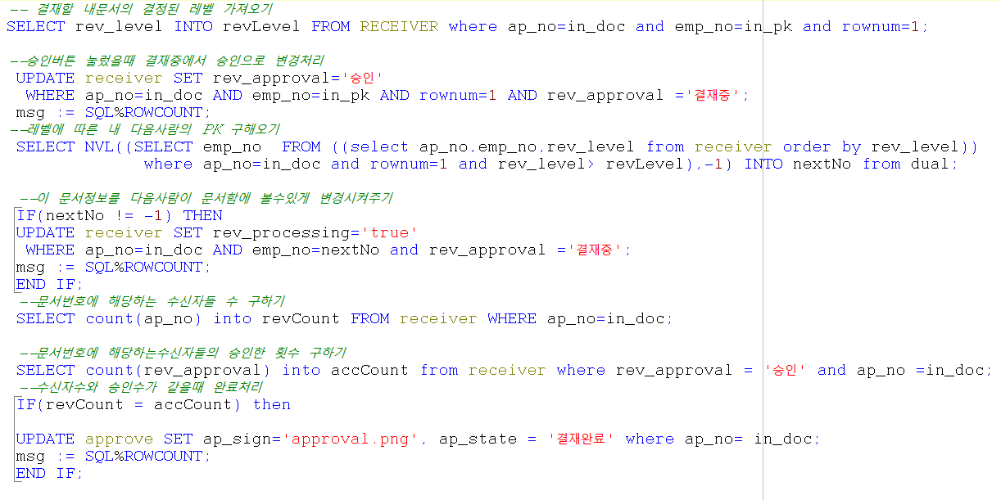
화면구성 - 전자결재
우리를 JAVA

Slide 28
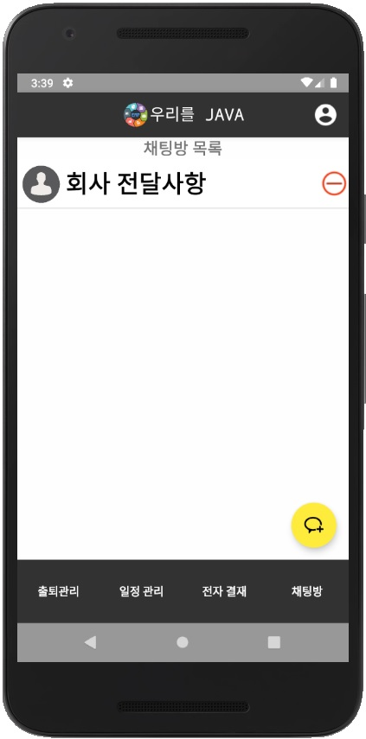
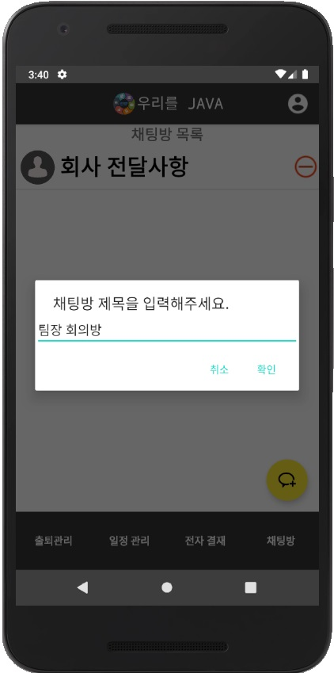
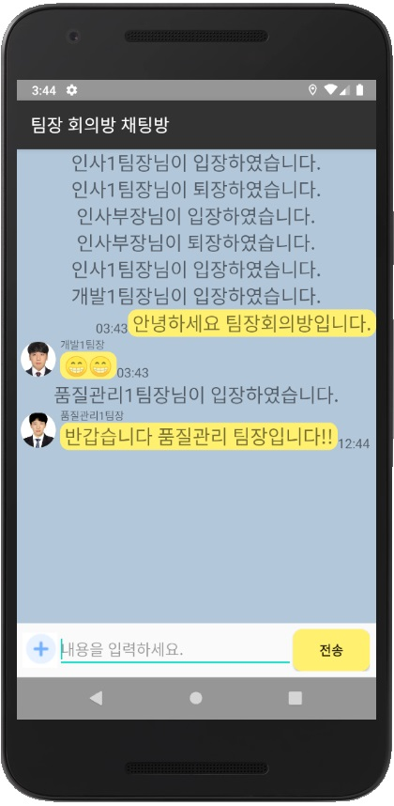

화면구성 – 사내메신저
우리를 JAVA

Slide 29

5. 시연
시연 시나리오, 시연

Slide 30
6. 마무리
- Trouble Shooting, 소감, Q&A

Slide 31
Trouble Shooting
우리를 JAVA
Git 허브
CSS
안드로이드
GitHub를 사용하면서 한명이 관리를 하지않고 여럿이 작업하고 올리다 보니 나중에 마스터가 망가져 전날 작업본으로 다시 수정하는 사태가 발생했습니다. 그 후 한명이 관리를 맡으며 마스터가 망가지는 일이 없도록 하였습니다.
프론트엔드에서 부트스트랩을 이용하여 페이지를 구현할 때 원하는 레이아웃을 만들기 위해 CSS를 수정하다가 다른 곳에 들어가는 스타일과 겹쳐 디자인이 틀어지는 부분이 발생했습니다. 이 부분은 겹치는 스타일 네임을 바꿔주거나 겹치는 CSS를 제거하여 해결하였습니다.
안드로이드 어플을 제작하면서 오타나 기능을 구현할 때 지원하지 않는 기능을 사용하면 어플이 구동이 되지않거나 드롭다운 현상이 나타나 안드로이드 제작 시에는 기능 하나를 추가할 때마다 단위 테스트를 하며 해결하였습니다.

Slide 32
소감
우리를 JAVA
조 원 | 내 용
PM 이민규 | 전체적인 일정을 관리하는데 어려움이 있었지만 주어진 임무를 열심히 수행해 준 팀원들 덕분에 계획했던 일정기한 내에 프로젝트를 마무리 할 수 있었습니다.
PL 김충식 | 진행하면서 설계부분을 급하게 처리하고 초반부에 구현단계로 넘어간 것이 많이 안타까웠으면 발목이 잡힌 것 같습니다. 매번 수정사항들이 많았으며 설계부분이 단단하지 않아 개발속도가 붙지않았습니다. 늦게 스타트하더라도 설계부분의 중요성을 깨달았습니다.
PL 남이준 | 교육을 받는 동안에 다 할 수 있을 거 같았지만, 하나하나 페이지를 만드는데 많은 시간이 소요 되는 것을 느끼게 되었고, 또한 막히는 부분 많이 있었습니다. 하지만 팀원들의 도움으로 어려운 상황에 부딪히게 되었을 때, 막힘 없이 진행 할 수 있었고, 정해진 시간내에 프로젝트를 마무리 할 수 있었다. 다시한번 협업의 중요성을 깨우치는 중요한 계기가 되어 좋았습니다
PL 김미현 | 이번 프로젝트를 통해서 협업의 힘과 의사소통의 중요성을 크게 느꼈습니다. 설계부터 구현까지 혼자 시작했다면 매우 힘들었을 과정이 팀원들과 소통하고 업무를 분담하였기에 무사히 마칠 수 있었다고 생각합니다. 개발자로서 가져야할 협력의 자세와 소통의 중요성을 배울 수 있었던 기회라고 느꼈습니다.
Crew 금동진 | 수업을 복습하며 공부해왔을 때만 해도 수업내용을 다 잘 사용할 줄 알았는데 막상 직접 새로 만들어보니 수업 내용만 복습한다고 잘 사용할 수 있는 것이 아니라 내가 직접 만들어봐야 한다는 것을 깨달았고 프로젝트는 혼자가 아닌 함께하는 것이기 때문에 서로 존중을 하고 단합이 잘 되야 된다는 것을 알았다. 더욱 성장하는 개발자가 되기 위해 더 노력 하겠습니다.
Crew 도준오 | 프로젝트를 되돌아 보면 복습하고 정상하는 것도 있었지만 기술과 능력보다 우리는 하나다 라는 것을 느꼈습니다. 소통과 협업이 원활하게 이루어 지지않으면 한번에 끝낼 일을 여러분 작업해야 되는 경우가 생긴다는 것을 느끼고 회사에서 이해를 못하거나 놓친 부분을 뭉개지 않고 꼭 확인하고 이런 일이 발생하지 않도록 하겠습니다.
Crew 이상현 | 프로젝트를 하면서 기본적인 프로젝트 구조와 클래스, 메서드, DB 등을 많이 배운 것 같고, 팀원들과 같이하니 제가 뚫지 못했던 부분을 함께 나아갔고 혼자 고민하고 있을 때 생각나지 않았던 부분들도 이야기를 나누었습니다. 협업의 즐거움을 깨달은 것 같습니다. 그리고 한화면을 구현하기 위해서는 많은 기술들이 필요하다는 것을 느꼈습니다

Slide 33
Q&A

Slide 34
감사합니다!

